Slide 1
Configuration

Slide 2
程式 :
是由運算邏輯跟資料擺放方式組成的
Program = Algorithm + Data Structure

Slide 3
運作 :
Data 的擺放方式會直接影響 Program 的讀取方式
讀取
運算
Input
(data)
Program
(process)
Ouput
(data)

Slide 4
讀取資料 Ex :
當資料用 TXT 檔存的話 :
程式必須有為這個 TXT 檔
開檔 -> 切割資料 -> 分類
的運算邏輯
當資料用資料庫的存的話 :
程式需要向資料庫下 SQL 拿取資料

Slide 5
資料又分為 :
運算用資料
這些資料 input ，經過 Program 運算後 output 出資料
設定用資料
是用來改變 Program 的運算方式
稱為 Configuration
什麼是 Configuration ?

Slide 6
Configuration :
是其中一種資料擺放的方式，專門放置程式使用者因不同需求和目的而更改的資料
程式使用者可以不用看程式碼，直接修改 Configuration 裡面的值就可以執行出不同的結果
分類 :
外部設定檔
好處是可以直接更改裡面的值，不用重新編譯，不用關程式或關伺服器就可以直接使用更改的值(還是取決於程式撰寫的方式)
EX : INI, TXT, JSON, XML, YAML
內部設定檔
值預先會載進記憶體，所以讀取值比較快
需要重啟程式或伺服器才能改變程式運算方式
EX : PY

Slide 7
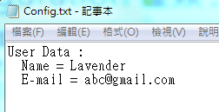
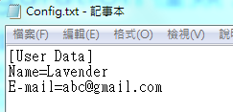
Configuration 種類 :
TXT 檔
雖然 TXT 檔可以當作設定檔，但需要寫出專為此 TXT 檔的讀檔方式，比較沒有效率
因讀檔方式的不同，TXT 檔會有不同的表現方式

Slide 8
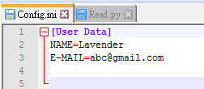
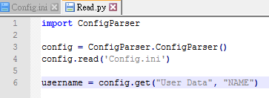
Configuration 種類 :
INI 檔
是一種常見的設定檔寫法
在 Python 中只用 import ConfigParser 就能輕鬆讀取資料

Slide 9
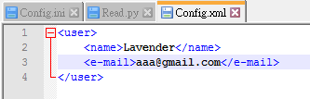
Configuration 種類 :
XML 檔
是一種標記式語言
設計用來傳送及攜帶資料資訊

Slide 10
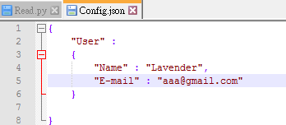
Configuration 種類 :
JSON
是一種輕量級的資料交換語言
易於閱讀，相當於 Python Dictionary
{Name : Value}
{Name : [Value1, Value2, Value3]}
在 Python 中 import json 然後
json.loads(jsonStr)
就可以將 JSON 資料轉成 Dictionary 使用

Slide 11
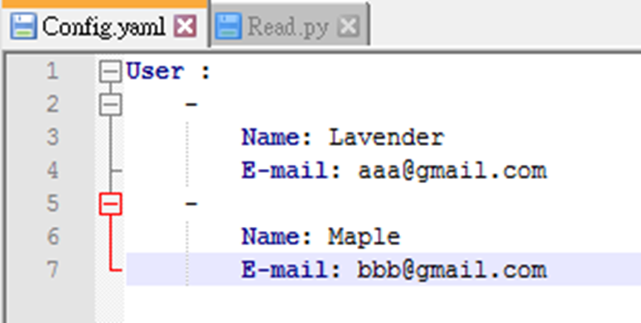
Configuration 種類 :
YAML
Yet Another Markup Language 也是一種標記語言
是一種可讀性高，用來表達程式序列的格式
但為了強調這種語言以數據做為中心，而不是以標記語言為重點，而用反向縮略語重新命名。
Notes:
https://zh.wikipedia.org/wiki/YAML

Slide 12
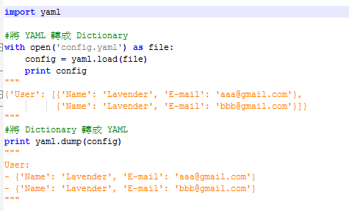
Configuration 種類 :
在 Python 使用 YAML :
Notes:
http://pyyaml.org/wiki/PyYAMLDocumentation

Slide 13

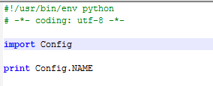
Configuration 種類 :
PY
為內部設定檔
類似常數

Slide 14
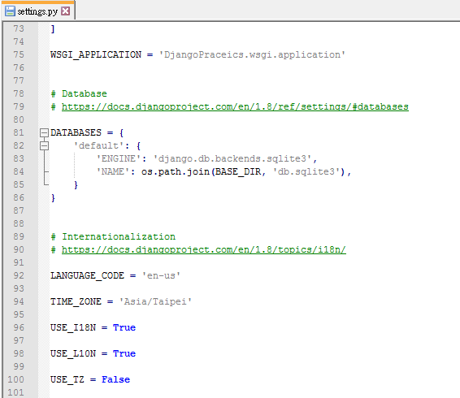
Configuration 種類 :
常見的 PY 設定檔 : Django settings.py
使用 from django.conf import settings 就能使用設定值

Slide 15

Configuration 種類 :
常見的 PY 設定檔 : Gunicorn Configuration File

